Slide 1
第三章
选择
1

Slide 2
本章内容
比较运算符和boolean数据类型
if语句
常见错误和陷阱
产生随机数
逻辑操作符
switch语句
条件表达式
运算符的优先级和结合方向

Slide 3
比较运算符
我们经常要比较两个值的大小
Java提供6种比较运算符（comparison operators）（也称作关系运算符relational operators），用于两个值的比较

Slide 4
比较运算符
Operator Name
< less than
<= less than or equal to
> greater than
>= greater than or equal to
== equal to
!= not equal to

Slide 5
boolean数据类型
在C语言中，(1>2)的结果为0
比较的结果是一个布尔值（boolean）：true或false
boolean b = (1 > 2);

Slide 6
单向if语句
语法
  if (bool-expression)
  statement or block
布尔表达式
false
true
语句／语句块
if (radius >= 0) {
area = radius * radius * PI;
System.out.println("The area for the circle of radius "
+ radius + " is " + area);
}

Slide 7
单向if语句
布尔表达式应该用括号括住
if i > 0 {
System.out.println(“i is positive”); }
错
if (i > 0) {
System.out.println(“i is positive”); }
如果花括号内只有一条语句，则可以省略花括号
if (i > 0)
System.out.println(“i is positive”);
等价
if (i > 0) {
System.out.println(“i is positive”); }

Slide 8
双向if语句
语法
  if(bool-expression)
  statement or block 1
  else
  statement or block 2
布尔表达式
false
true
语句／语句块1
语句／语句块2
if (radius >= 0) {
area = radius * radius * 3.14159;
System.out.println("The area for the circle of radius "
+ radius + " is " + area);
} else {
System.out.println("Negative input");
}

Slide 9
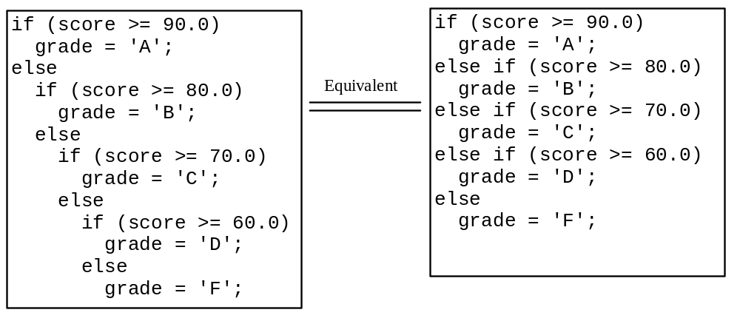
嵌套的if语句

Slide 10
常见错误和陷阱
忘记必要的括号
if (radius >= 0)
area = radius * radius * PI;
System.out.println(“This area is “ + area);
错
if (radius >= 0) {
area = radius * radius * PI;
System.out.println(“This area is “ + area);
}

Slide 11
常见错误和陷阱
在 if 行出现错误的分号
当radius=1时，程序输出什么？
档radius=-1时呢？
if (radius >= 0)；
{
area = radius * radius * PI;
System.out.println(“This area is “ + area);
}
if (radius >= 0) {}
{
area = radius * radius * PI;
System.out.println(“This area is “ + area);
}

Slide 12
常见错误和陷阱
在 if 行出现错误的分号
当radius=1时，程序输出什么？
档radius=-1时呢？
if (radius >= 0)；
{
double area = radius * radius * PI;
System.out.println(“This area is “ + area);
}
等价
if (radius >= 0) {}
{
double area = radius * radius * PI;
System.out.println(“This area is “ + area);
}
逻辑错误

Slide 13
常见错误和陷阱
对布尔值的冗余测试
if (even == true)
System.out.println(“This is even”);
等价
if (even)
System.out.println(“This is even);
Better
避免出现难以发现的错误
if (even = true)
System.out.println(“This is even”);

Slide 14
选择语句中的常见错误
悬空 else 出现的歧义
当i=4, j=5, k=2时，输出是什么？
if (i > j)
if (i > k)
System.out.println(“A”);
else
System.out.println(“B”);
if (i > j)
if (i > k)
System.out.println(“A”);
else
System.out.println(“B”);

Slide 15
常见错误和陷阱
悬空 else 出现的歧义
当i=4, j=5, k=2时，输出是什么？
if (i > j)
if (i > k)
System.out.println(“A”);
else
System.out.println(“B”);
等价
if (i > j)
if (i > k)
System.out.println(“A”);
else
System.out.println(“B”);
在同一个块中，else 总是和离它最近的 if 子句匹配

Slide 16
常见错误和陷阱
两个浮点数值相等的测试
int y = 10 - 1 - 1 - 1 – 1 - 1;
System.out.println(y==5);
分别输出是什么？
double x = 1.0 - 0.1 - 0.1 - 0.1 – 0.1 - .01;
System.out.println(x==0.5);

Slide 17
常见错误和陷阱
两个浮点数值相等的测试
int y = 10 - 1 - 1 - 1 – 1 - 1;
System.out.println(y==5);
分别输出是什么？
double x = 1.0 - 0.1 - 0.1 - 0.1 – 0.1 - .01;
System.out.println(x==0.5);
正确的做法是：定义一个阈值（10⁻¹⁴或10⁻⁷）
final double EPSILON = 1E-14;
double x = 1.0 - 0.1 - 0.1 - 0.1 – 0.1 - .01;
If (Math.abs(x-0.5) < EPSILON){
System.out.println(x + “is approximately 0.5);
}

Slide 18
常见错误和陷阱
简化布尔变量赋值
boolean even;
if (number%2 == 0)
even = true;
else
even = false;
等价
boolean even
= number%2 == 0;
避免不同情形中的重复代码
if (x>0){
y = 2*x;
System.out.println(y);
}
else{
y = x;
System.out.println(y);
}
if (x>0){
y = 2*x;
}
else{
y = x;
}
System.out.println(y);
等价

Slide 19
产生随机数
使用Math.random()可获得[0.0, 1.0)间的随机double值
如何获得1000以内(包括1000)的随机正整数？
  (int)(Math.random()*1001)
  (int)(System.currentTimeMillis()%1001)
如何获得5到15间的随机正整数？
如何获得a到z之间的随机字符？

Slide 20
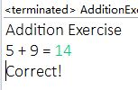
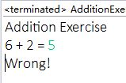
产生随机数
开发一个程序(AdditionExercise)，让一年级的学生练习加法。这个程序分别用上面两种方法随机产生两个一位正整数，然后给学生展示问题，例如 7 + 9 = 。当学生输入答案之后，则程序显示一个消息（正确 or 错误），表明答案是对的还是错的

Slide 21
逻辑操作符
逻辑运算符（logical operator）也称为布尔运算符（boolean operator）
逻辑运算符可以用来组合几个条件
Operator Name
! 非（not）
&& 与（and）
|| 或（or）
^ 异或（exclusive or）

Slide 22
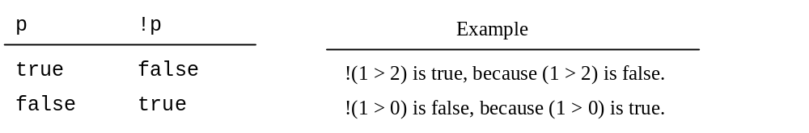
运算符！的真值表

Slide 23
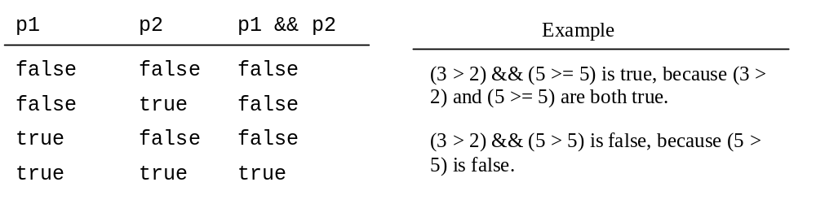
运算符&&的真值表

Slide 24
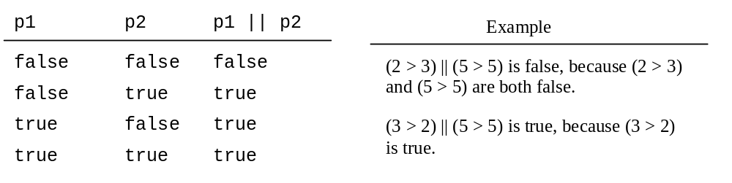
运算符||的真值表

Slide 25
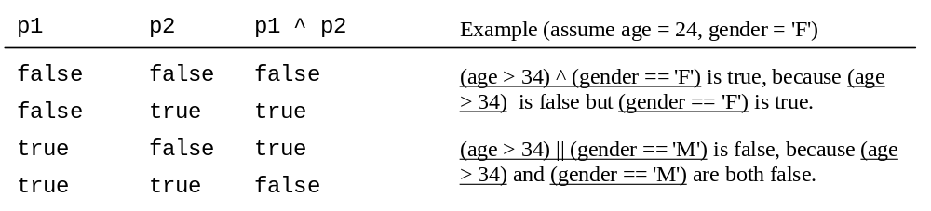
运算符^的真值表

Slide 26
逻辑运算符举例
System.out.println ((number % 2 == 0) && (number % 3 == 0));
System.out.println ((number % 2 == 0) || (number % 3 == 0));
System.out.println ((number % 2 == 0) ^ (number % 3 == 0));
当输入的number分别是6和4时，输出是什么？

Slide 27
注意
在Java中，表达式
1 <= numberOfDaysInMonth <= 31
是错误的，应该用
(1 <= numberOfDaysInMonth) &&
(numberOfDaysInMonth <= 31)
表示
一个布尔型值不能转换为其他类型的值
与比较运算符有什么区别？

Slide 28
注意
德模佛定理
  ！(condition 1 && condition 2)
  等价于
  !condition1 || !condition2
  ！(condition1 || condition2)
  等价于
  !condition1 && !condition2

Slide 29
判定闰年
如果某年可以被4整除而不能被100整除，或者可以被400整除，那么这一年就是闰年（leap year）
import java.util.Scanner;
public class LeapYear {
public static void main(String args[]) {
Scanner input = new Scanner(System.in);
System.out.print("Enter a year: ");
int year = input.nextInt();
boolean isLeapYear =
(year % 4 == 0 && year % 100 != 0) || (year % 400 == 0);
System.out.println(year + " is a leap year? " + isLeapYear);
}
}

Slide 30
switch语句
语法
switch(expression) {
case value1 :
statement(s)
break;
case value2 :
statement(s)
break;
…
default :
statement(s)
}
  switch语句的判断条件只能是byte、short、char、int。
  value1-valueN必须与判断条件类型相同，且为常量表达式，不能是变量。
  case子句后面可以跟多条语句，这些语句可以不用大括号括起来。
  程序将从第一个匹配的case子句处开始执行后面的所有代码（包括后面case子句中的代码）。可以使用break语句跳出switch语句。
  default语句是可选的。当所有case子句条件都不满足时执行。

Slide 31
switch语句
char ch=‘a’;
switch (ch) {
case 'a': System.out.println(ch);
case 'b': System.out.println(ch);
case 'c': System.out.println(ch);
}

Slide 32
switch语句
char ch=‘a’;
switch (ch) {
case 'a': System.out.println(ch);
case 'b': System.out.println(ch);
case 'c': System.out.println(ch);
}
switch (ch) {
case 'a': System.out.println(ch);
break;
case 'b': System.out.println(ch);
break;
case 'c': System.out.println(ch);
}

Slide 33
条件表达式?:
语法
bool-expression ? expression1 : expression 2
当bool-expression为真时，表达式的结果为expression1，否则结果为expression2
max = (num1 > num2) ? num1 : num2;
等价于
if(num1 > num2)
max = num1;
else
max = num2;

Slide 34
运算符的优先级和结合方向
var++, var--
+, - (一元加号和一元减号), ++var,--var
(type) 类型转换
! (非)
*, /, % (乘、除、求余)
+, - (二元加、减)
<, <=, >, >= (比较操作符)
==, !=; (相等操作符)
^ (异或)
&& (条件与) AND
|| (条件或) OR
=, +=, -=, *=, /=, %= (赋值操作符)
除了赋值运算符之外，所有的二元运算符都是左结合的

